Slide 1
আজকের ক্লাসে
সবাইকে
স্বাগতম

Slide 2
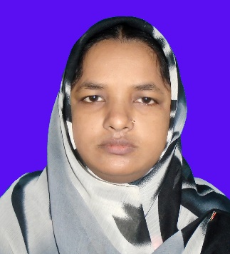
পরিচিতি
মোছাঃ শামীমা জাহান।
সহকারি শিক্ষক,
নাওডাংগা সরকারি প্রাথমিক বিদ্যালয়।
ফুলবাড়ী, কুড়িগ্রাম।
মোবাইলঃ $০১৭২৯৫০২৭১৫$
মেইলঃshamimajahan227@gmail.com
বিষয়ঃ গণিত ।
শ্রেণিঃ তৃতীয় ।
পাঠের শিরোনামঃ ভগ্নাংশ।
পাঠ্যাংশঃ ভগ্নাংশের যোগ।

Slide 3
শিখনফলঃ
এই পাঠে শিক্ষার্থীরা...
ভগ্নাংশের যোগ করতে পারবে ।

Slide 4
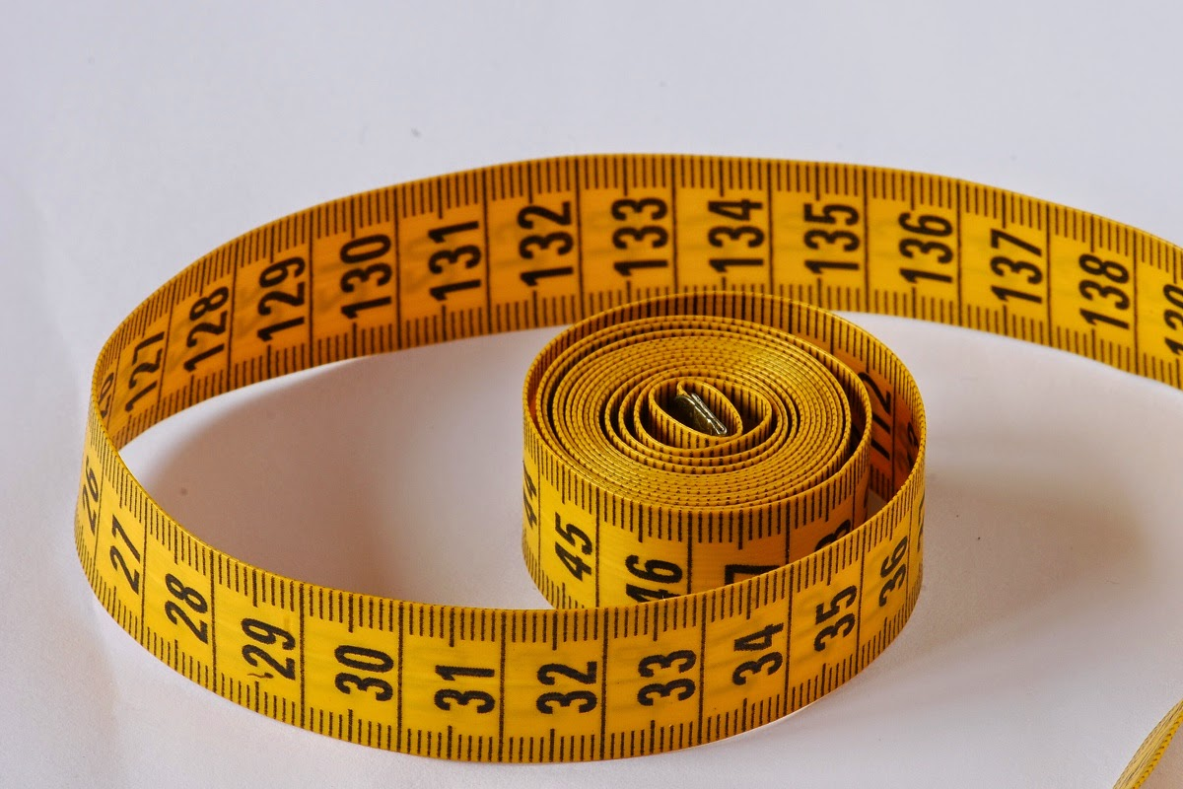

Slide 5
১ মিটার
$\frac{১}{৫}$ মিটার

Slide 6
১ মিটার
$\frac{৩ }{৫}$ মিটার

Slide 7
$$\frac{৪}{৫}$$

Slide 8
$$\frac{৪}{৫}$$
$\frac{১}{৫}$ + $\frac{৩}{৫}$ = ?

Slide 9
$\frac{৫}{৫}$
$\frac{২}{৫ }$ + $\frac{৩}{৫}$ = ?
=১

Slide 10
মূল্যায়নঃ
১। $\frac{২}{৫ }$ + $\frac{১}{৫}=কত$?
(ক)
$$\frac{৩}{ ৫}$$
$$\frac{৪}{৫}$$
(খ)
সঠিক উত্তর
ভুল উত্তর
(গ)
$$\frac{৫}{৫}$$
(ঘ)
$\frac{২}{৫ }$
সঠিক উত্তরের উপর ক্লিক কর।

Slide 11
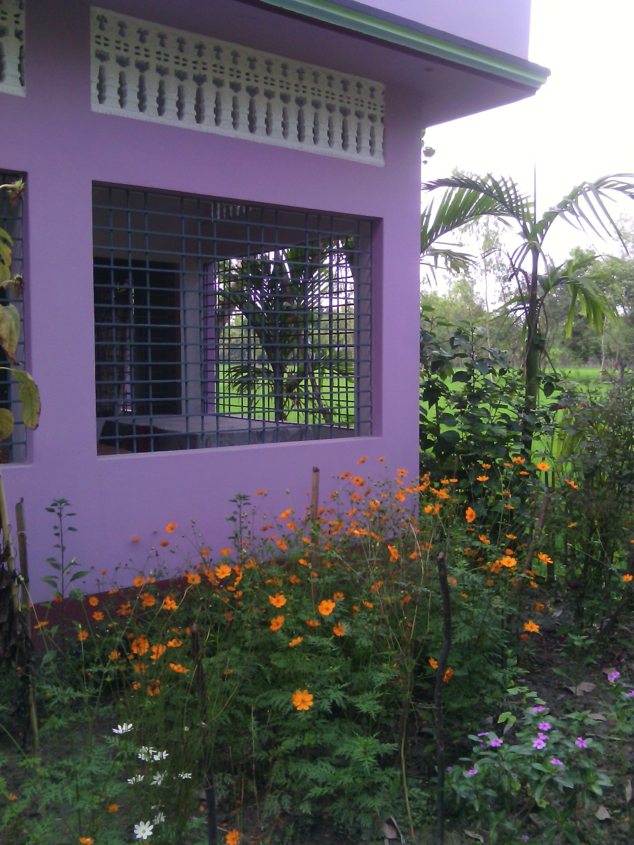
বাড়ির কাজঃ
১। $\frac{১}{৪}$ + $\frac{৩}{৪ }$= কত ?
২।$\frac{১}{৫}$ + $\frac{৩}{৫}$ =কত ?

Slide 12
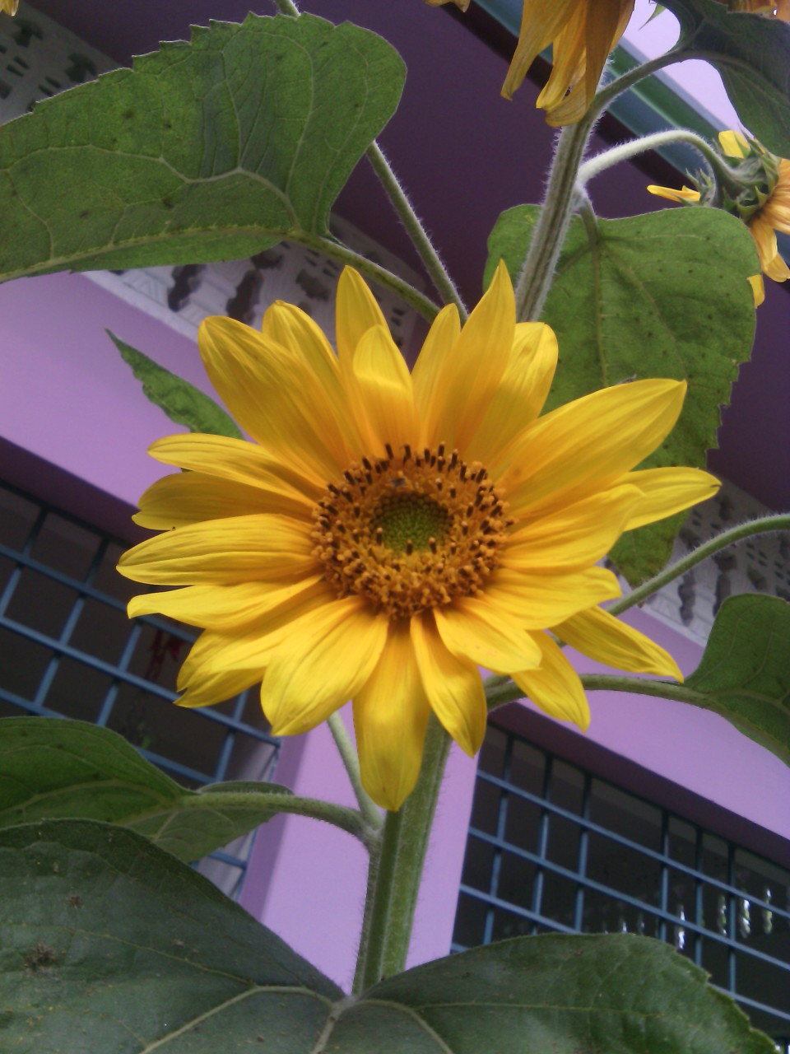
সবাইকে
ধন্যবাদ।

